Slide 1
Информационная система формирования кадрового профессорского-преподавательского состава и контроля его на соответствие ФГОС
Дипломный проект
Студент: Волков Богдан Михайлович
Группа : ИСТ-17

Slide 2






Актуальность
ФГОС
Заведующий
Заведующий
Кафедра 1
Кафедра 2
Учебный план
Группа

Slide 3

Актуальность
Заведующий
Заведующий
Кадровая справка
Нагрузка
Кафедра 1
Кафедра 2
Учебный план
Группа

Slide 4

Цель
формирование кадрового проф.-пред. состава
контролирование формирования состава
экспорт кадровой справки
ИС

Slide 5


Предметная область
Учебный план
Кафедра ВТИСИТ
Направление: ИСТ 09.03.02 (Информационные системы и технологии)
ИСТ-21_1
ИСТ-21_2
…

Slide 6
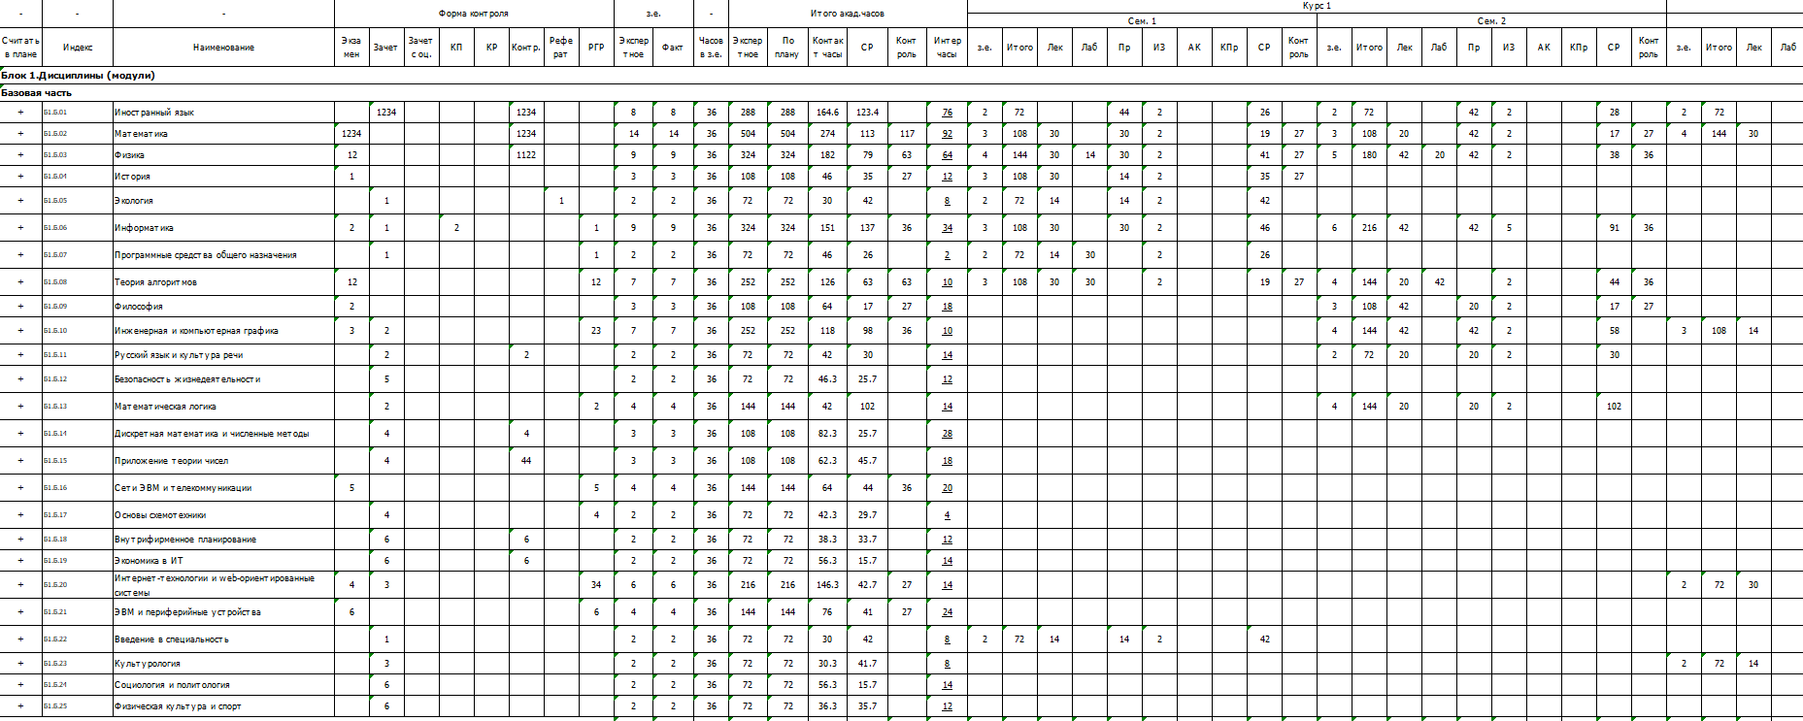



Учебный план

Slide 7
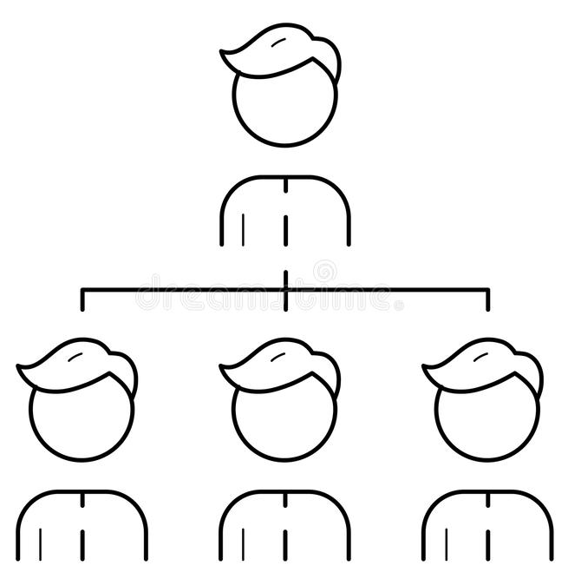
Проблемы
Кафедра ВТИСИТ
Кафедра высшей математики
Информатика
Математика
Учебный план
ИСТ-21_1
Notes:
hehe te nandayo © Paimon

Slide 8

Проблемы
Кафедра ВТИСИТ
Кафедра высшей математики
Информатика
Математика
Учебный план
ИСТ-21_1
Notes:
hehe te nandayo © Paimon

Slide 9
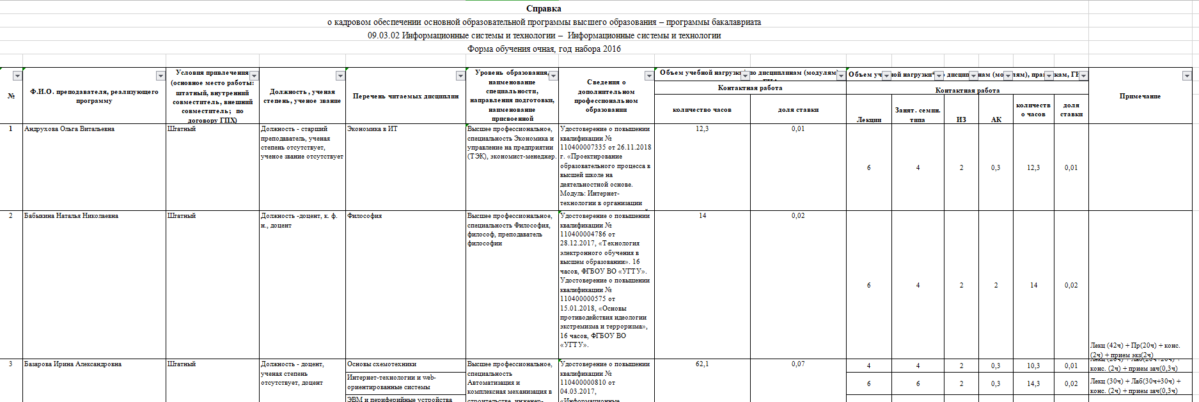
Кадровая справка

Slide 10
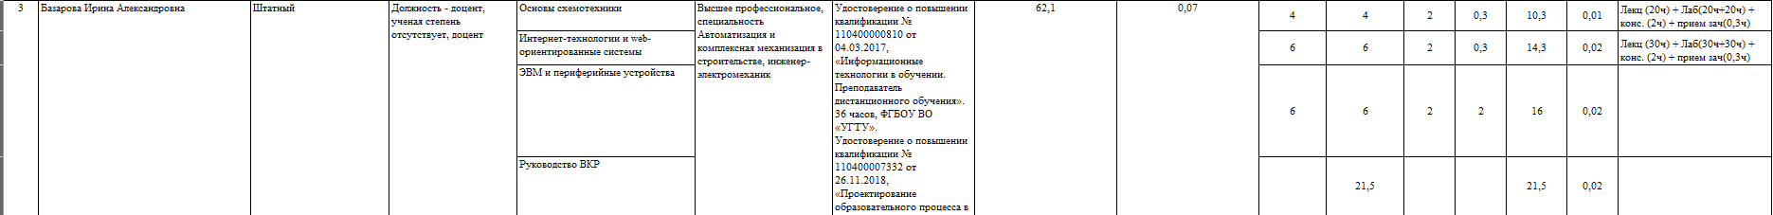

Ф.И.О. преподавателя, реализующего программу

Slide 11

Условия привлечения (основное место работы: штатный, внутренний
совместитель, внешний совместитель; по договору ГПХ)

Slide 12

Должность, ученая степень, ученое звание

Slide 13
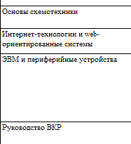
Перечень читаемых дисциплин

Slide 14
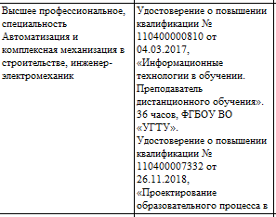
Уровень образования, наименование специальности, направления подготовки, наименование присвоенной квалификации
Сведения о дополнительном профессиональном образовании

Slide 15


количество часов
доля ставки

Slide 16
Перечень читаемых дисциплин
Лекции

Slide 17
Перечень читаемых дисциплин
Занят. семин. типа

Slide 18
Перечень читаемых дисциплин
ИЗ

Slide 19
Перечень читаемых дисциплин
АК

Slide 20
Перечень читаемых дисциплин
количество часов

Slide 21
Перечень читаемых дисциплин
доля ставки

Slide 22
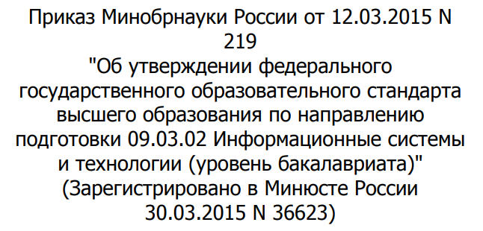
Требования ФГОС

Slide 23
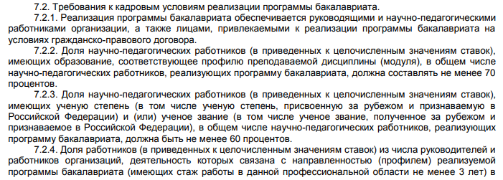
7.2 Требования к кадровым условиям реализации программы бакалавриата.

Slide 24






Архитектура ИС
API
Пользователь
Клиентская часть
Серверная часть
Внутреннее представление

Slide 25
Спасибо за внимание

Slide 26







Стек технологий
ASP.NET Core
ClosedXML
Angular
Bootsrtap

Slide 27
Реализация?

Slide 28

Система
Обработка учебного плана
Формирование кадровой справки
Кадровая справка
Учебный план
Проверка на соблюдение требований ФГОС
Назначение преподавателей
Сотрудник

